Slide 1
1 Martin D-28 (自分で購入)

Slide 2
2 Martin HD-28VR

Slide 3
3 Morris W-40

Slide 4
4 Martin D-35

Slide 5
5 Martin D-45

Slide 6
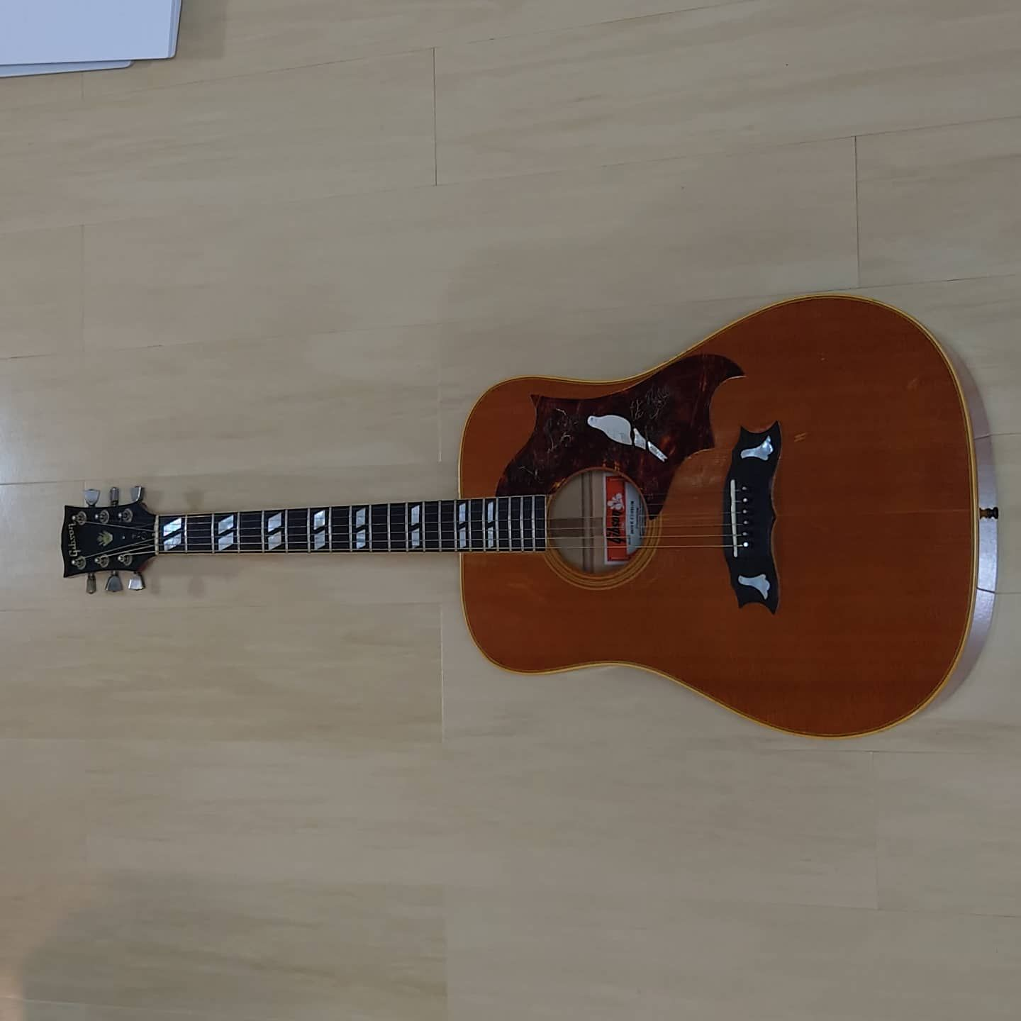
6 Gibson DOVE

Slide 7
7 Martin D-28 (ヤフオク)

Slide 8
8 Martin OO-18V

Slide 9
9 Martin HD-28

Slide 10
10 Martin OOO-18

Slide 11
11 Martin O-18

Slide 12
12 Martin O-18 (pick)

Slide 13
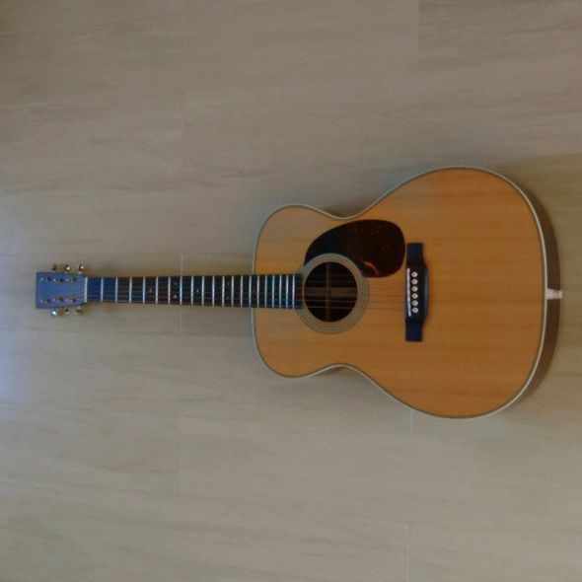
13 Martin OOO-28

Slide 14
14 Gibson Hummingbird

Slide 15
15 Gibson J-45

Slide 16
16 Martin D-18

Slide 17
17 K.Yairi DY-41

Slide 18
18 Guild F30W

Slide 19
19 Gallagher G-50

Slide 20
20 Guild D-240E

Slide 21
21 K.Yairi YW-500P

Slide 22
22 S.Yairi YD-220

Slide 23
23 Cat's Eyes CE-2000

Slide 24
24 Morris M-101Ⅲ

Slide 25
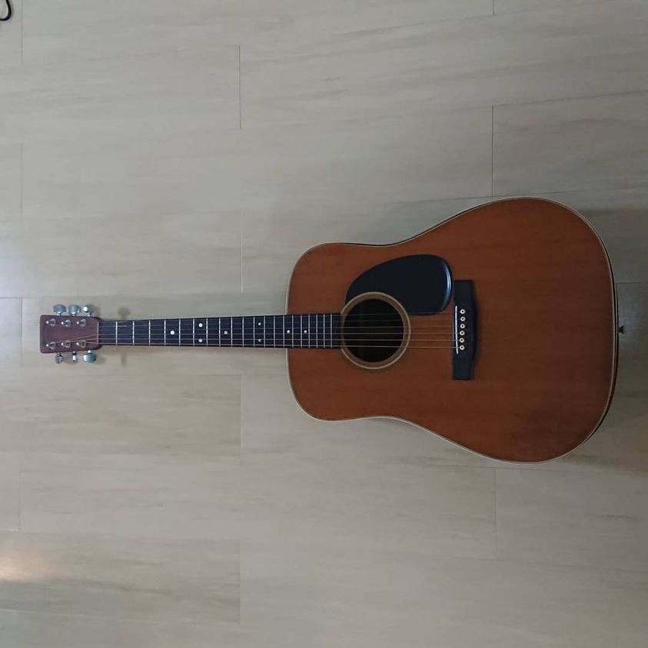
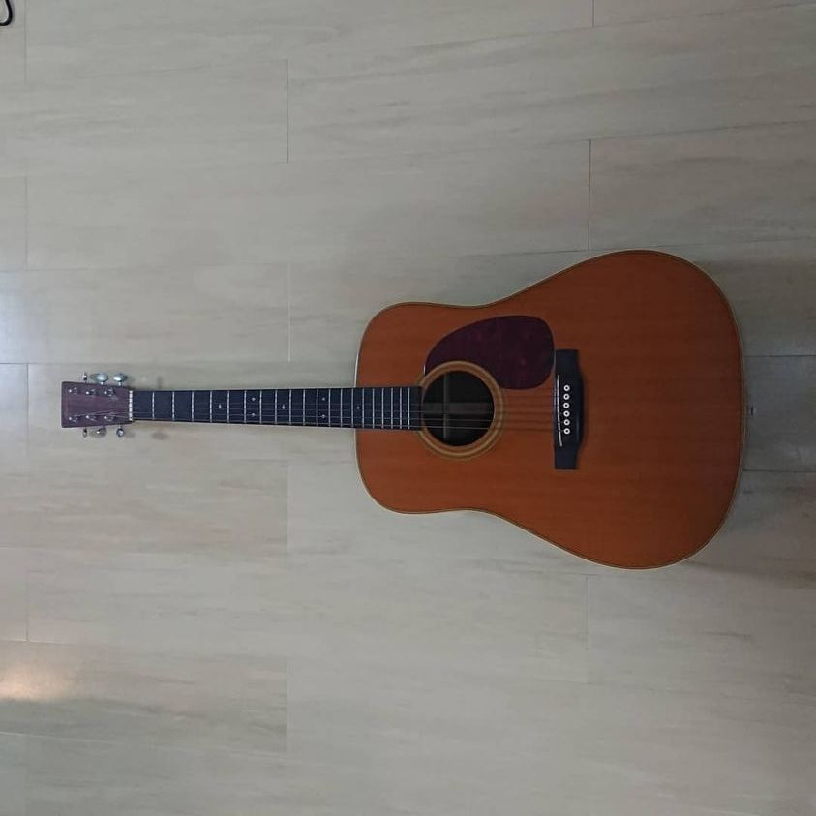
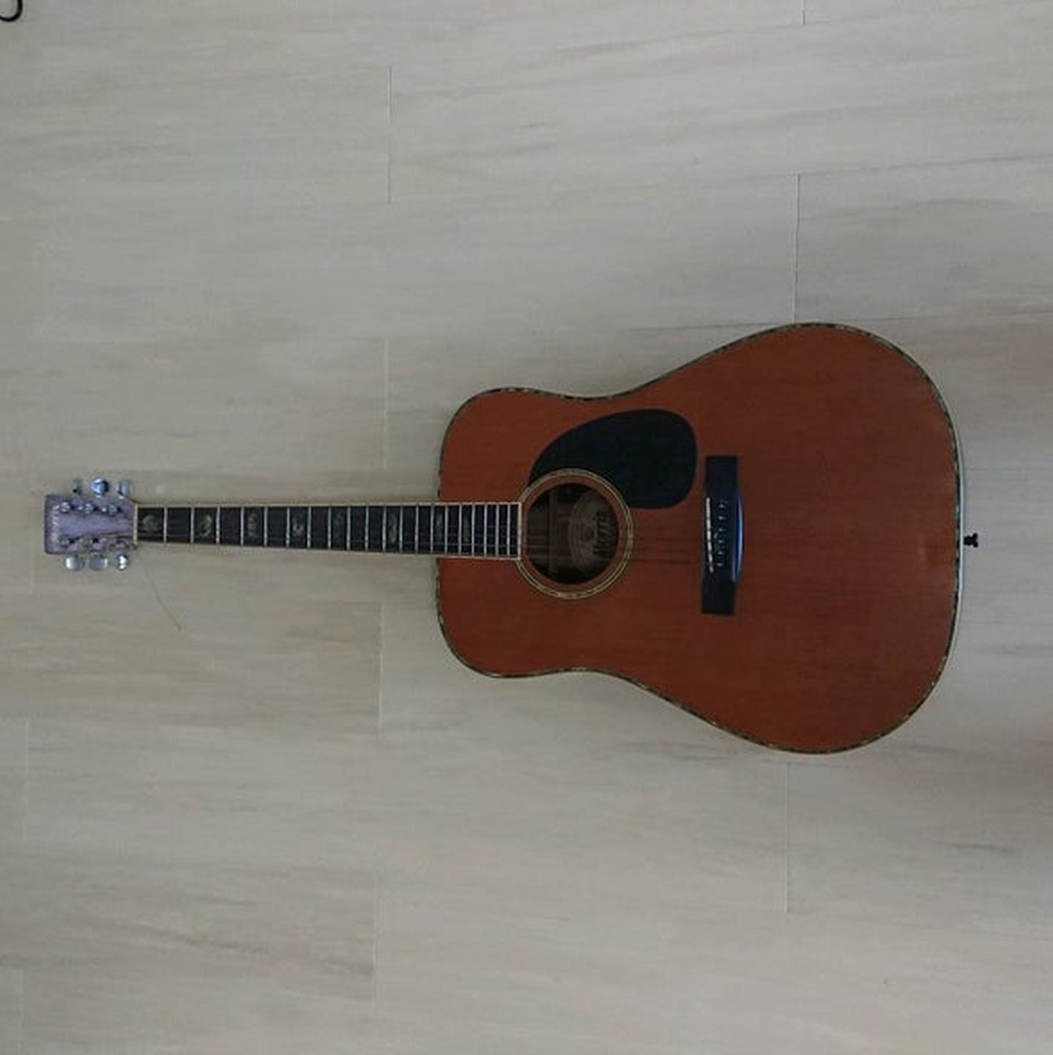
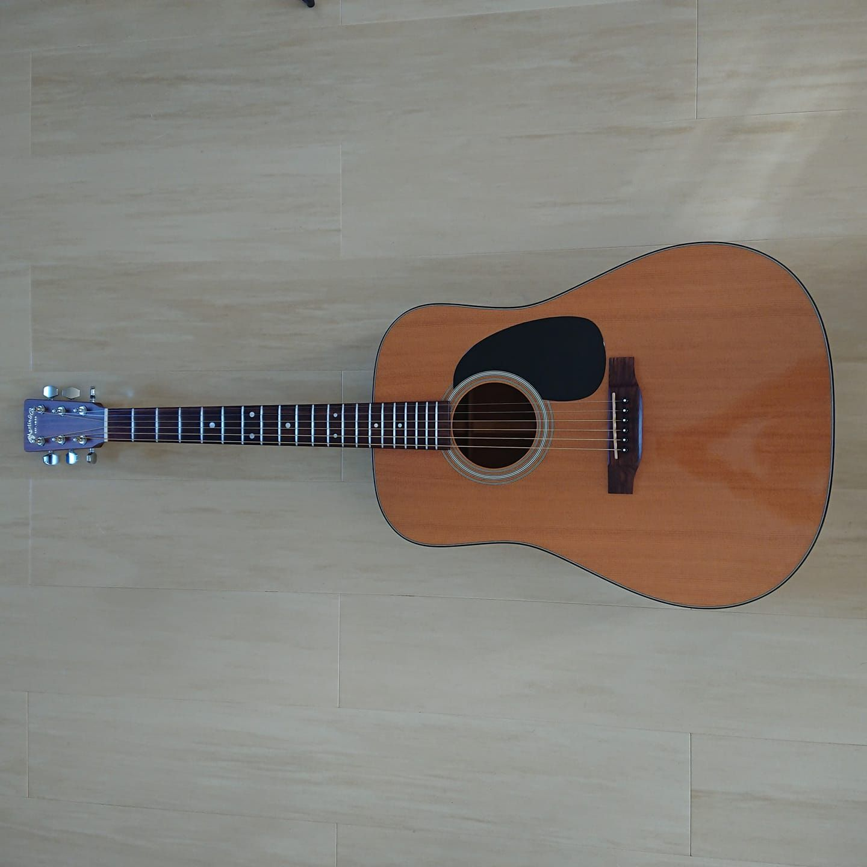
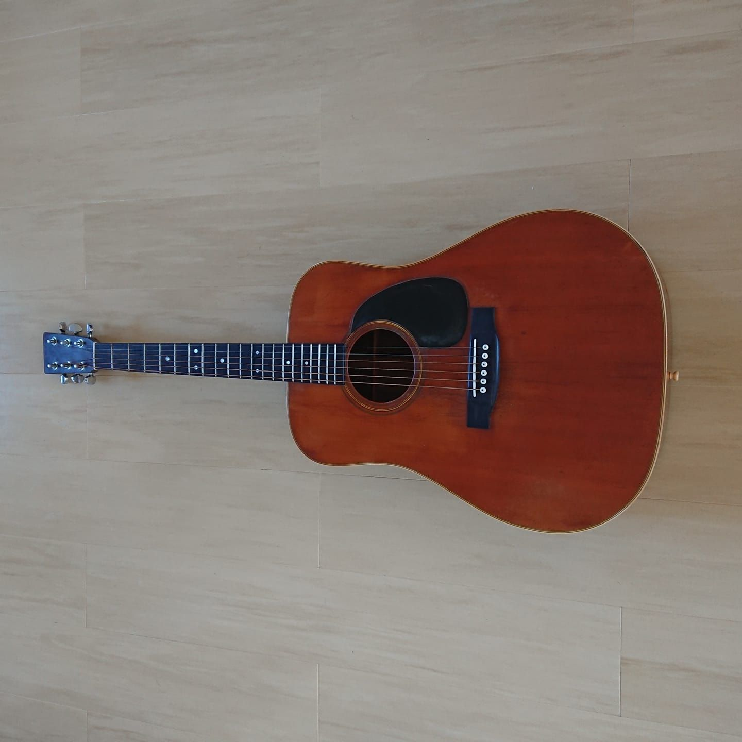
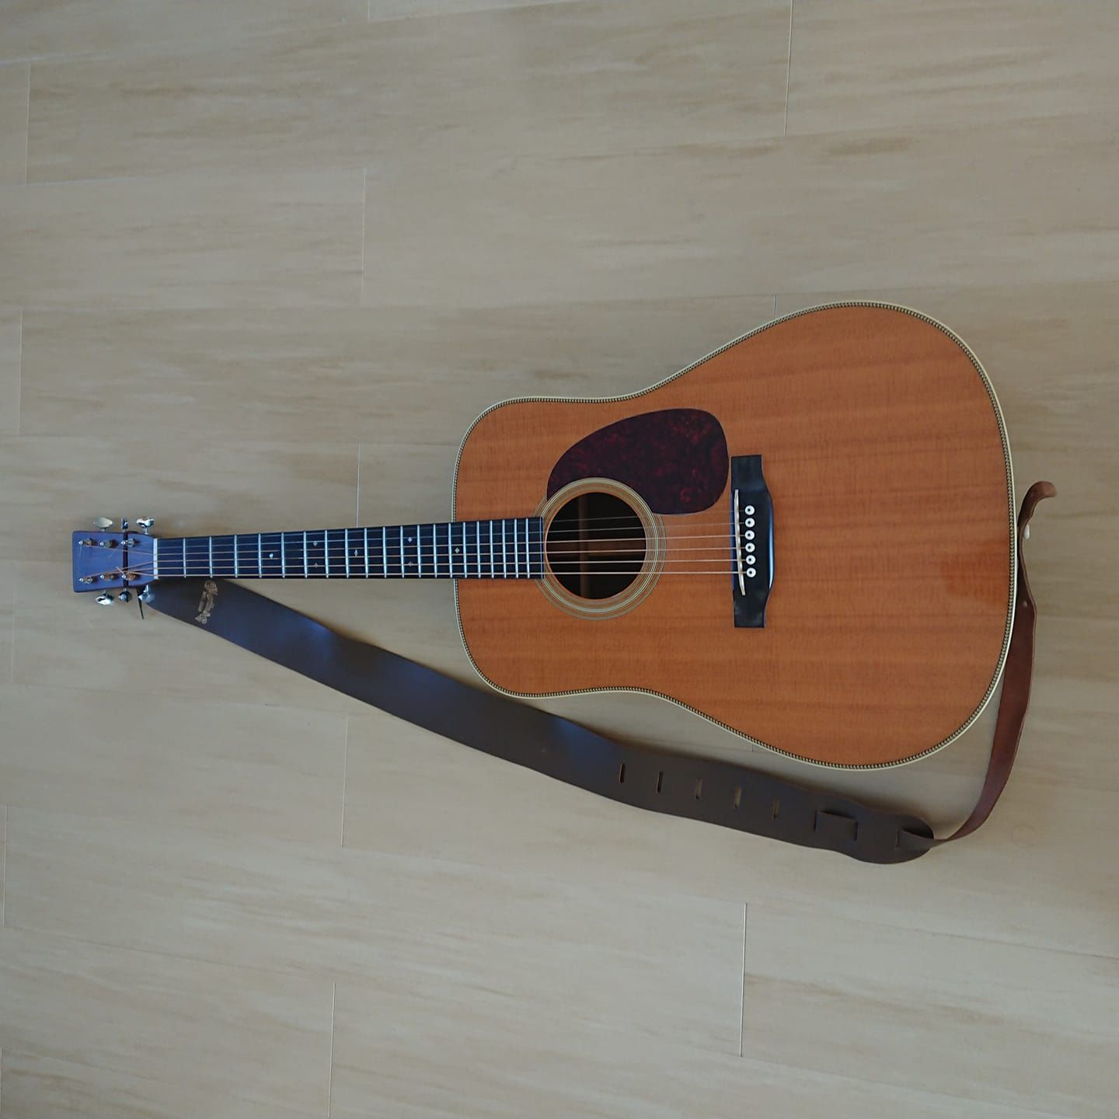
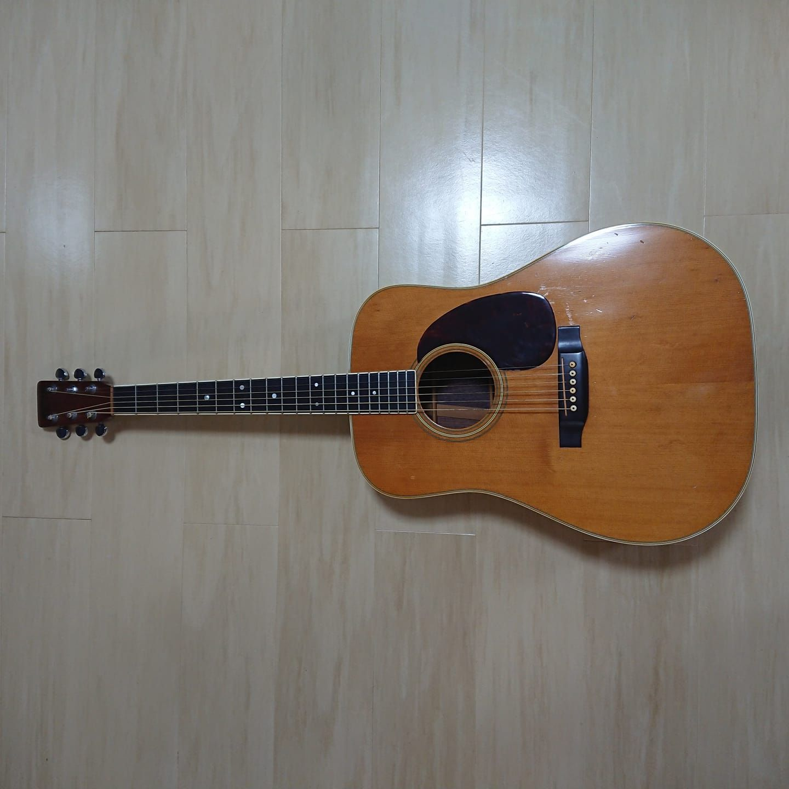
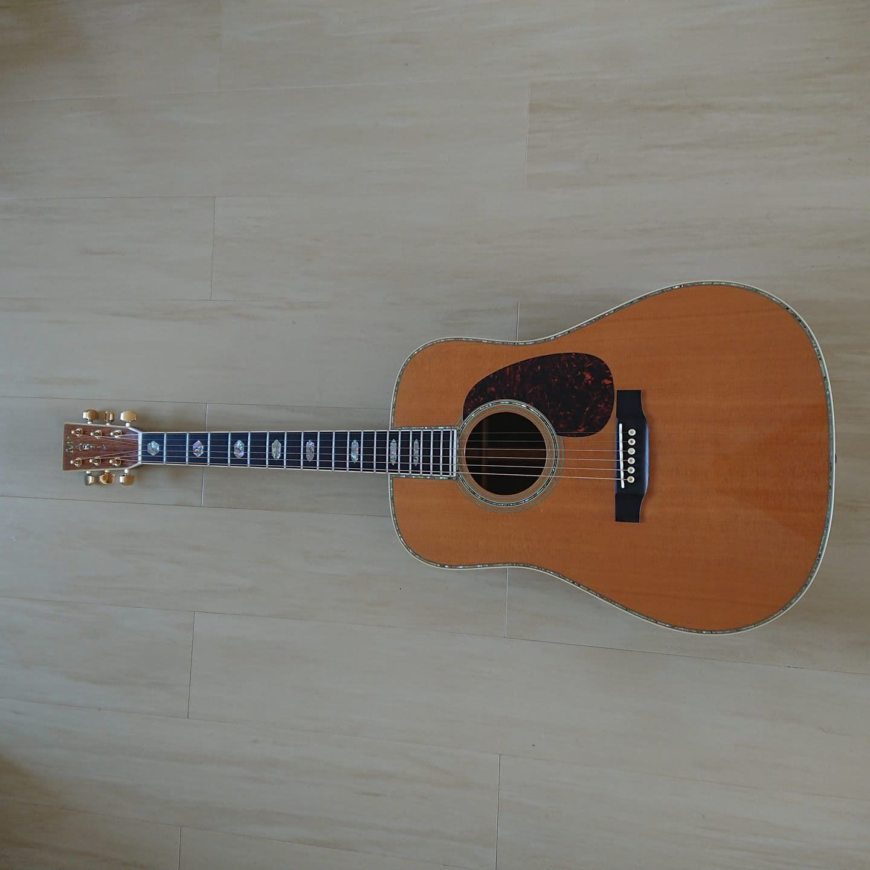
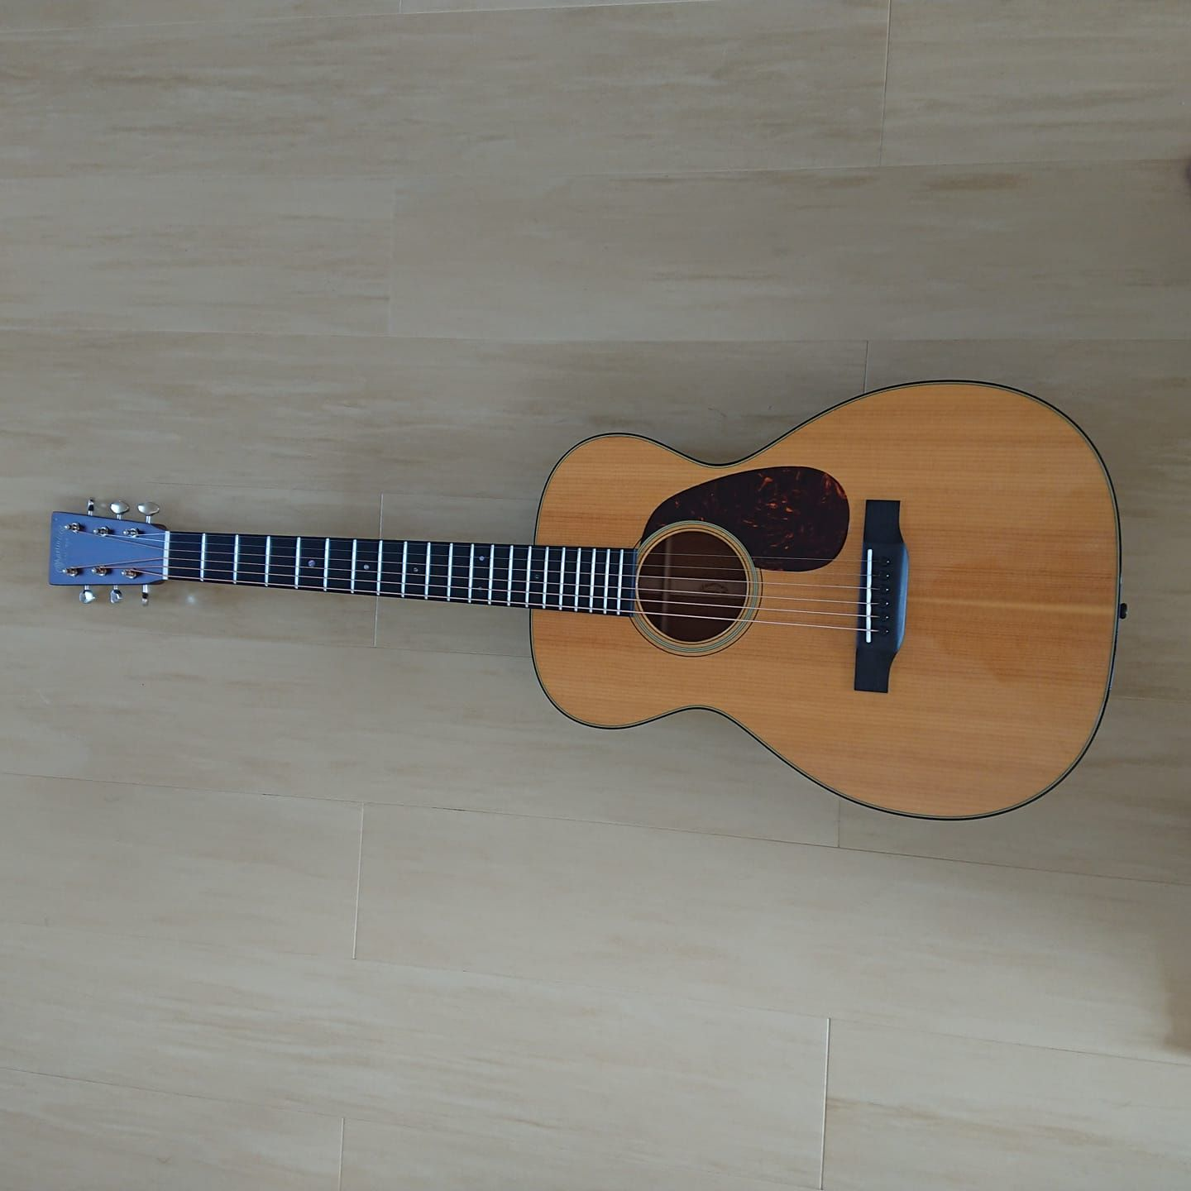
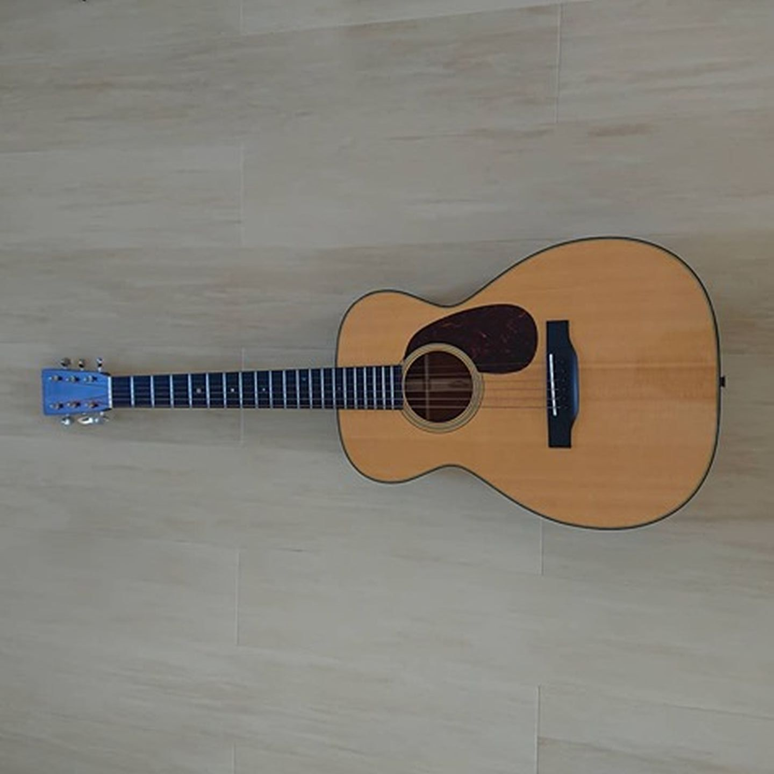
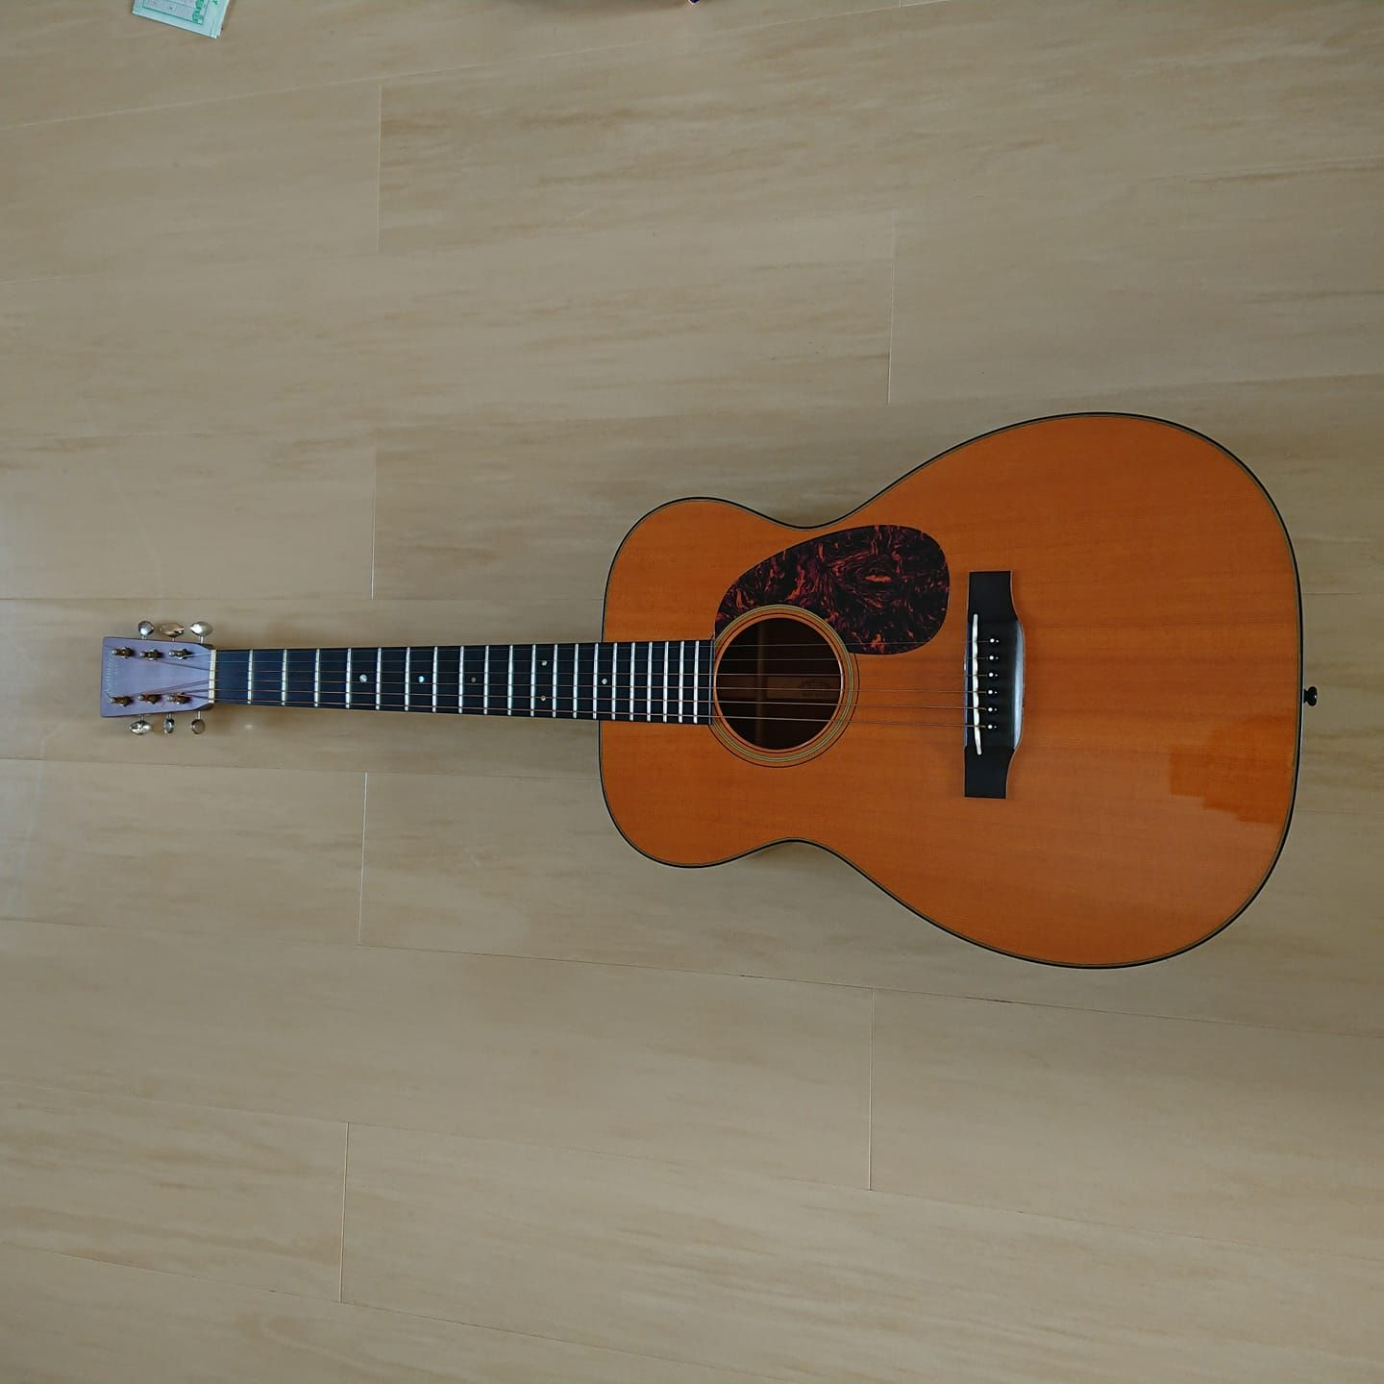
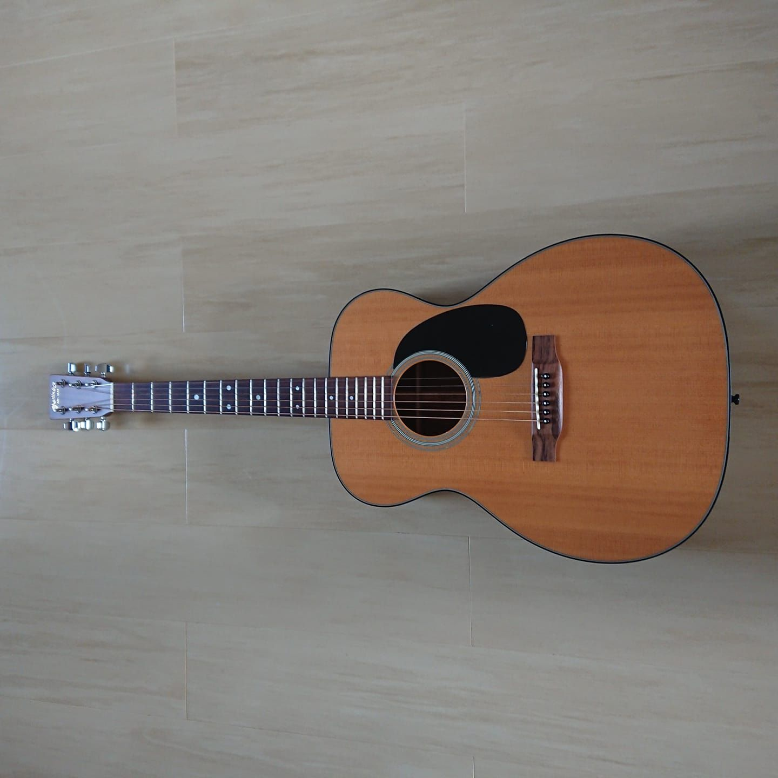
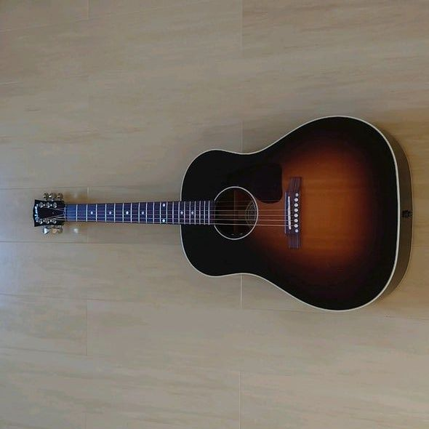
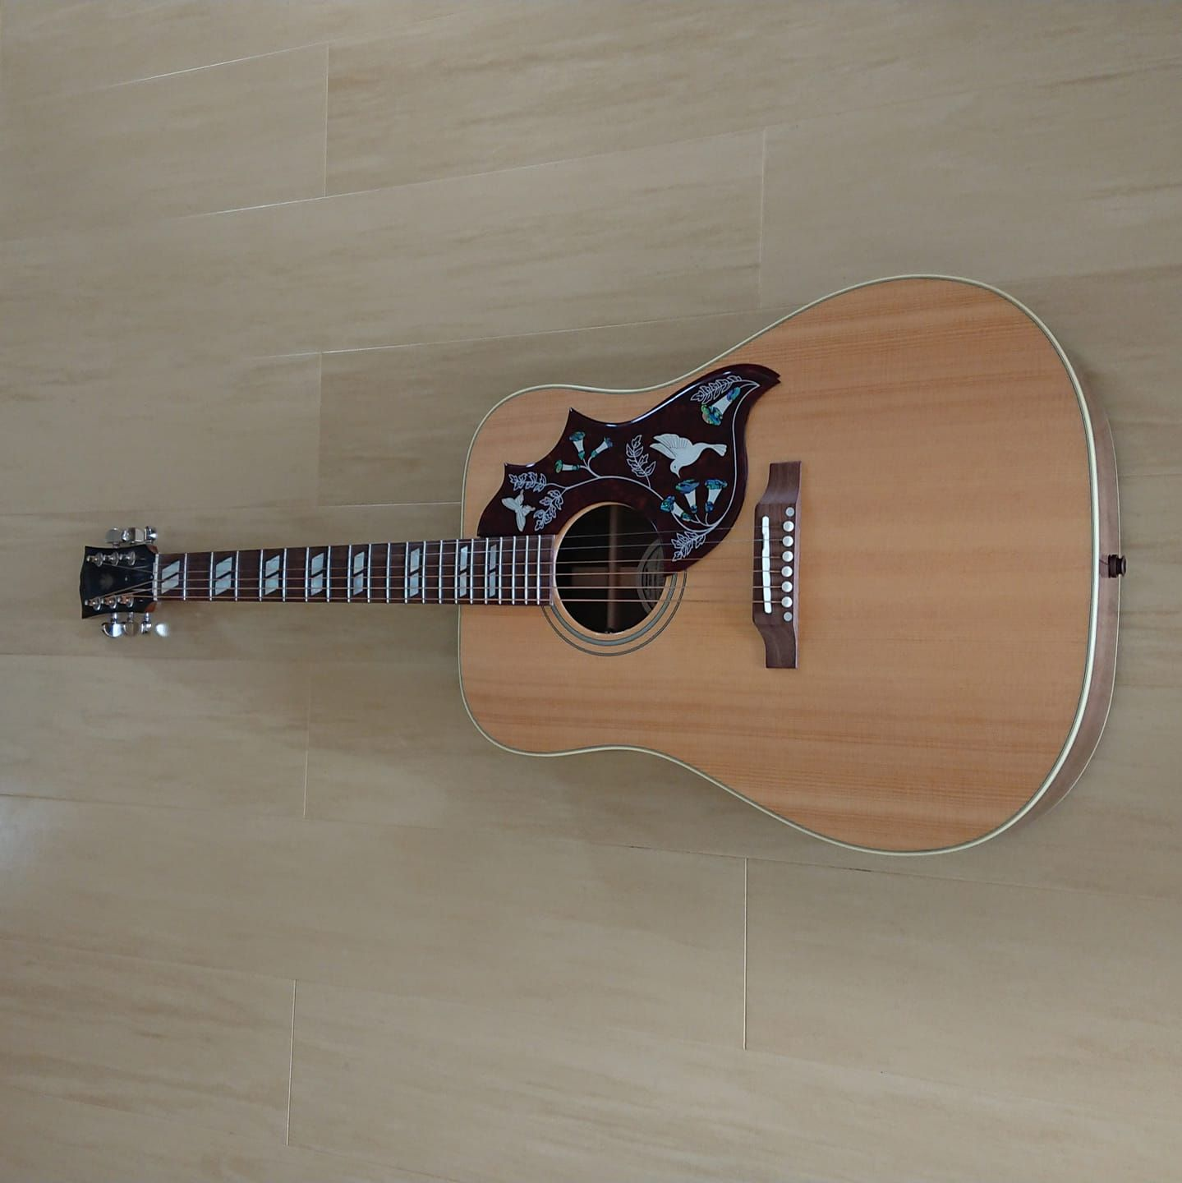
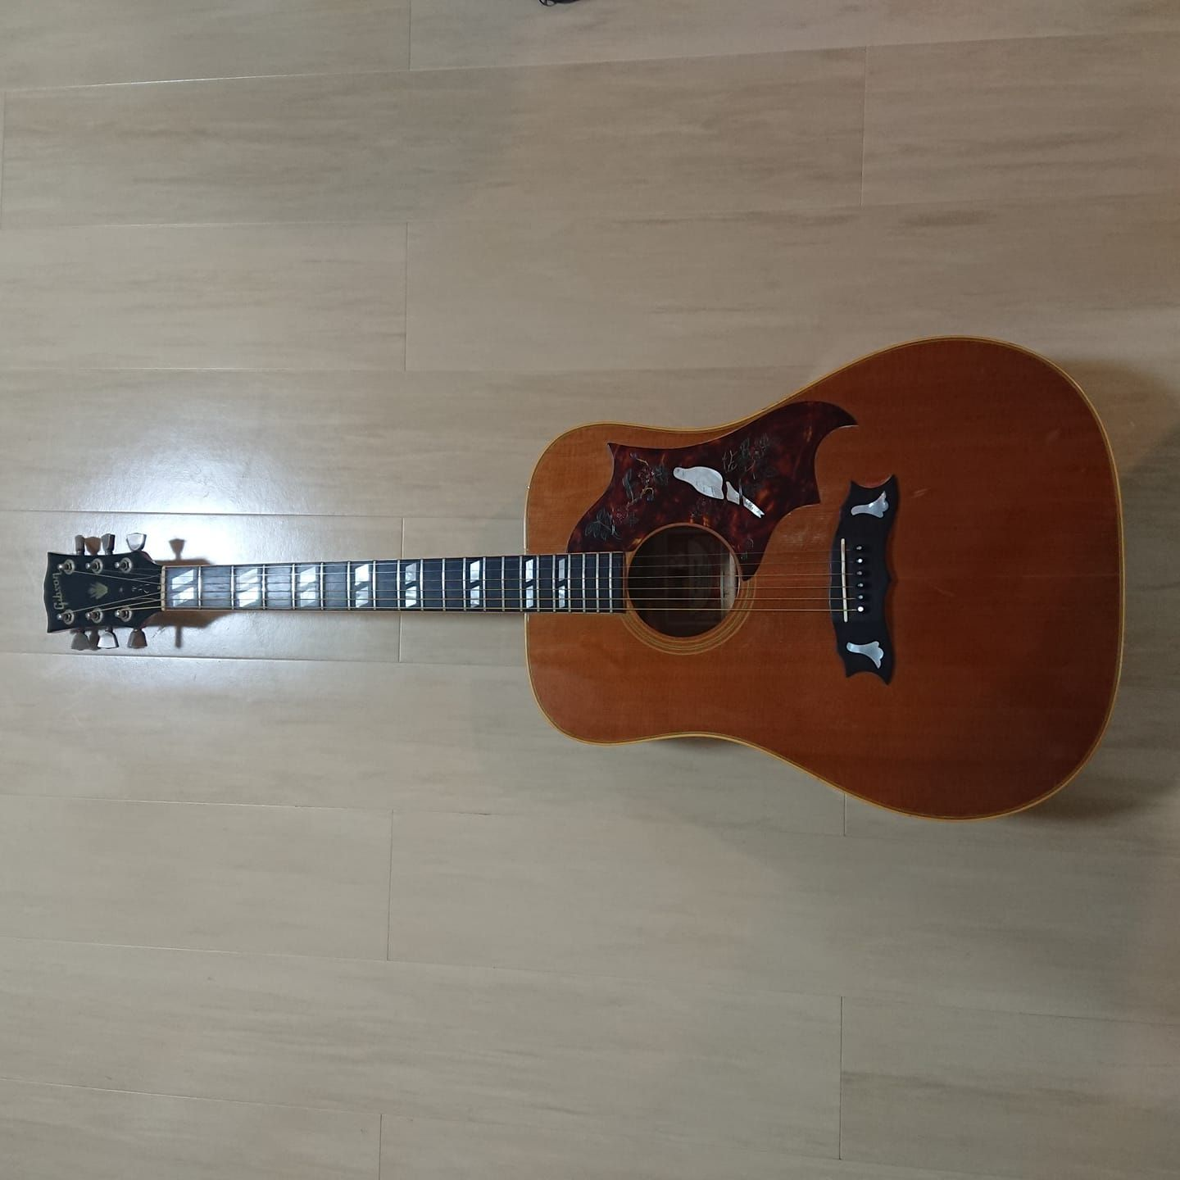
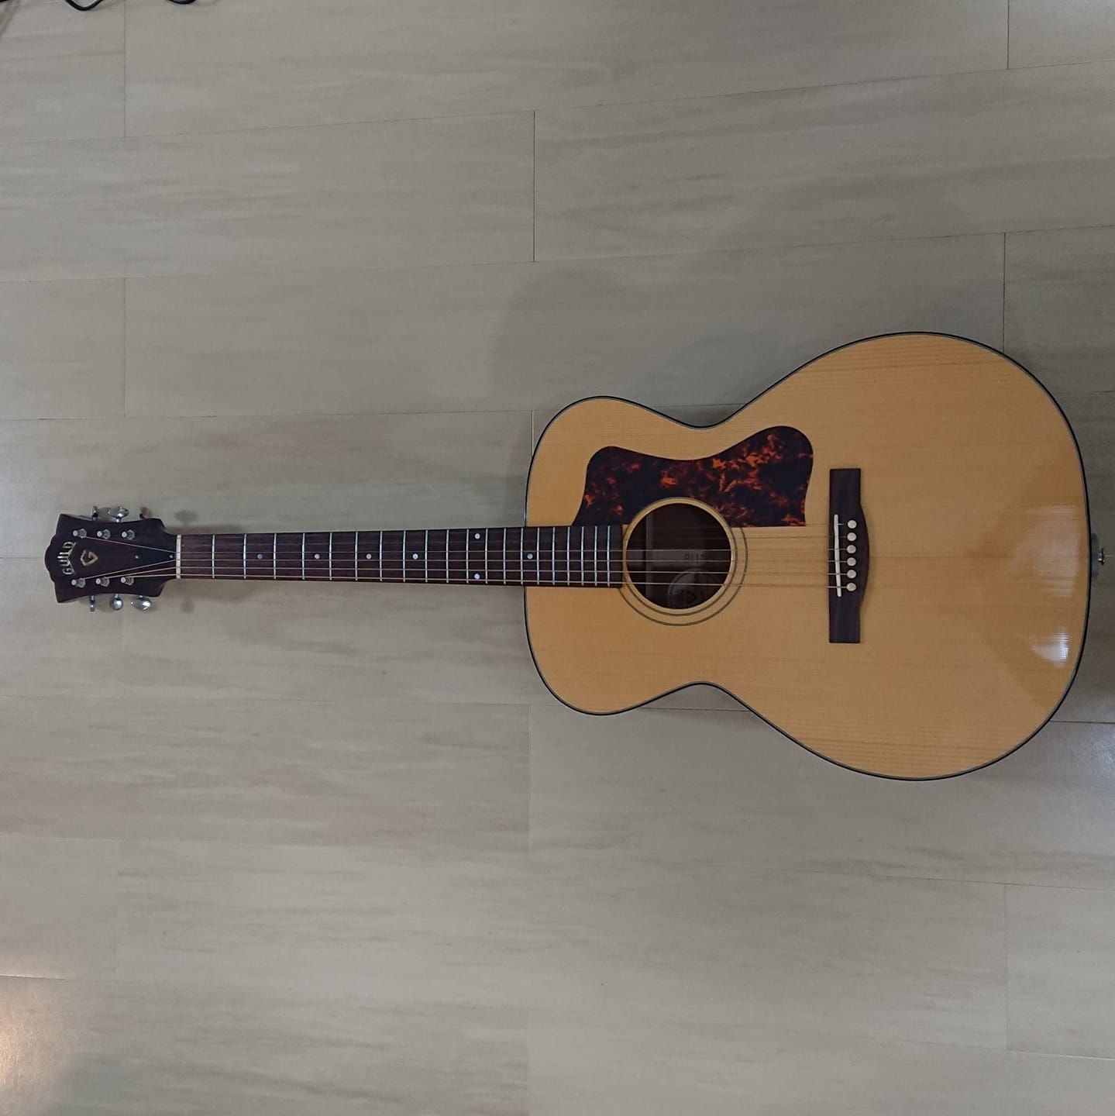
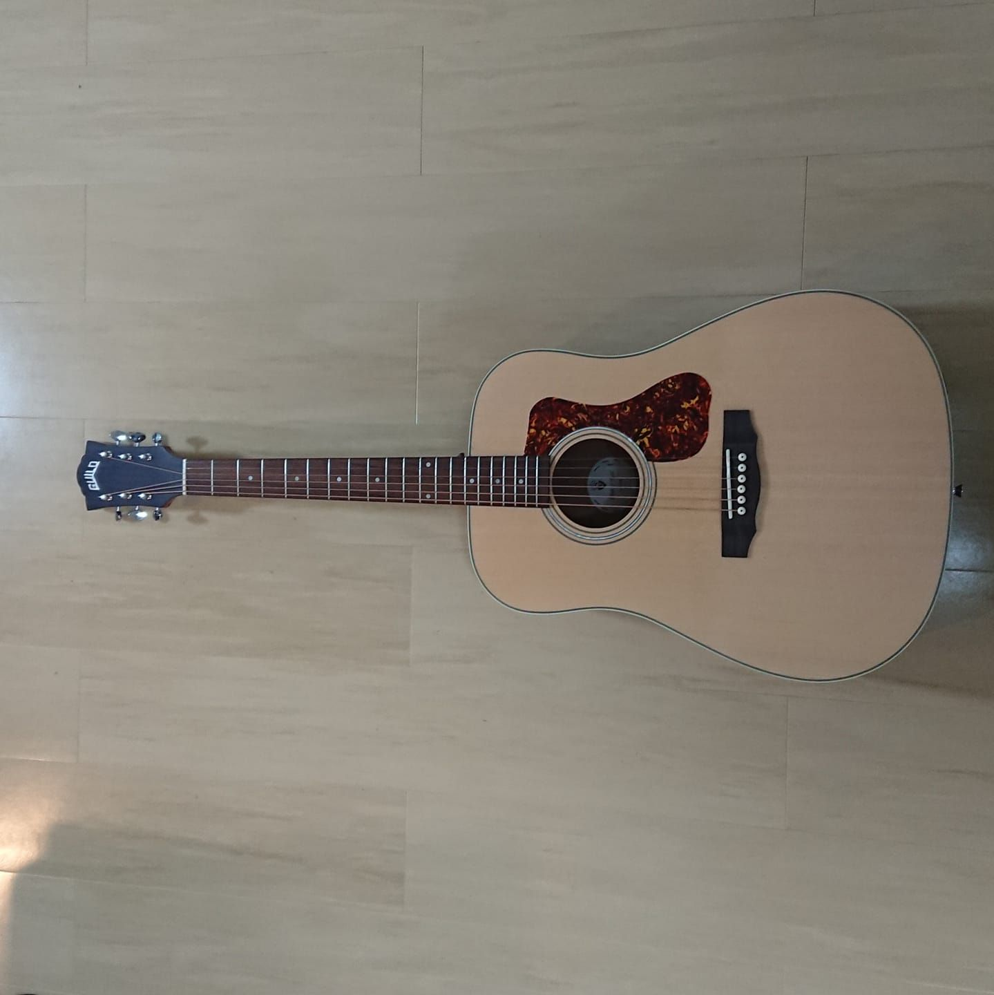
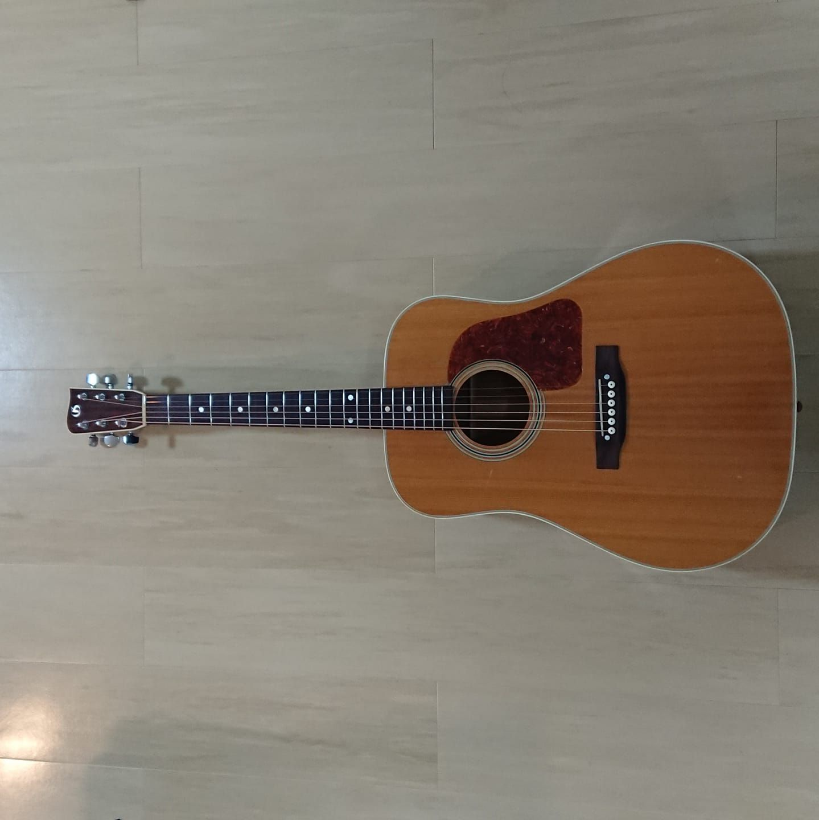
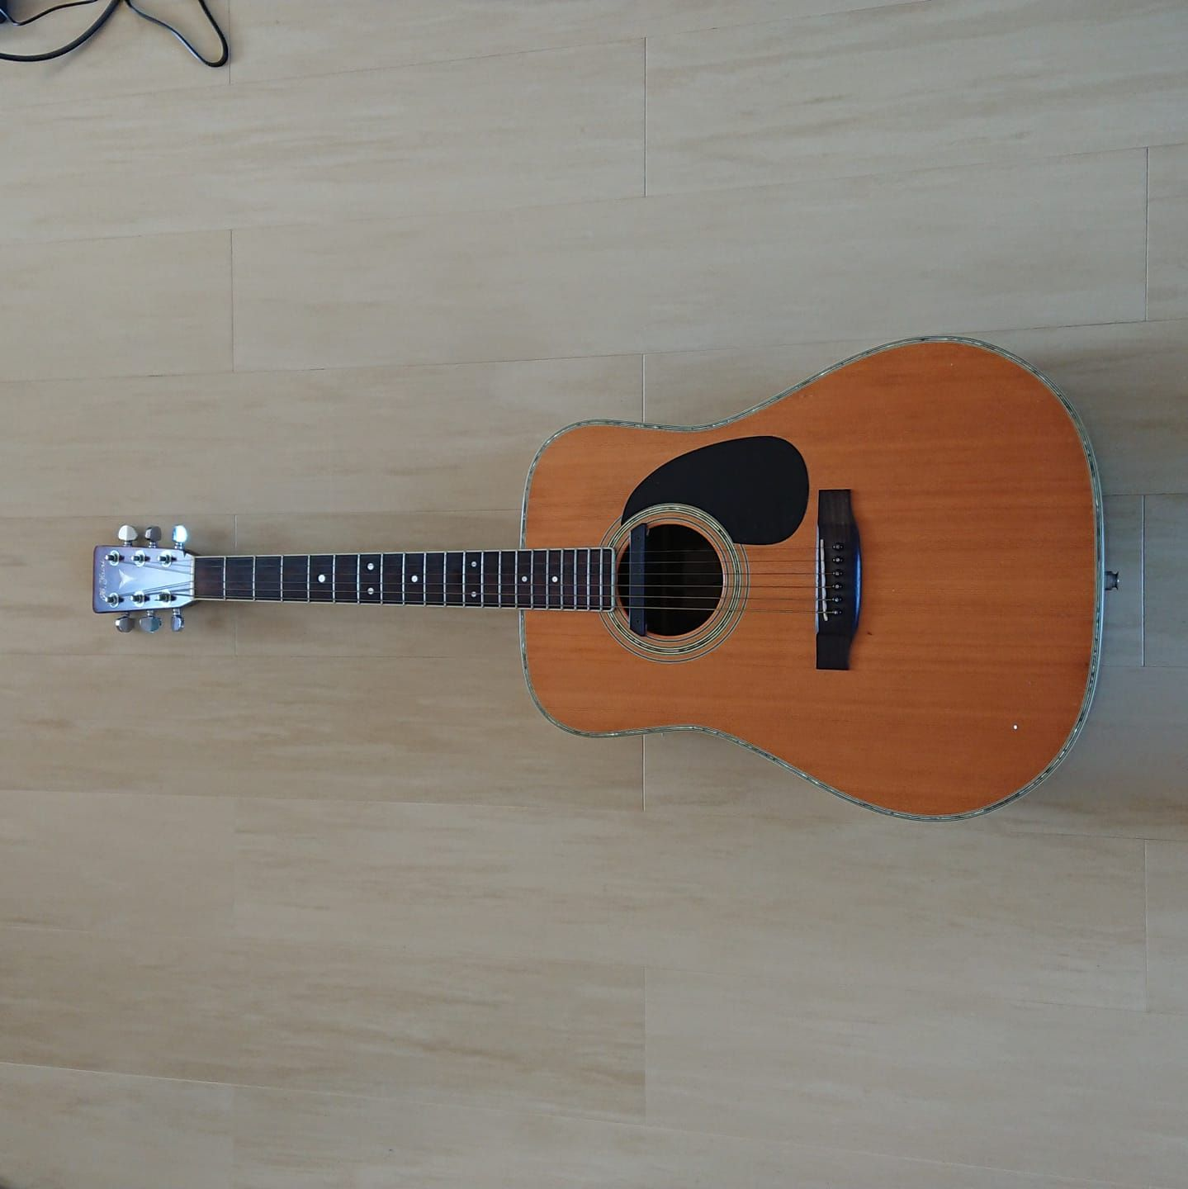
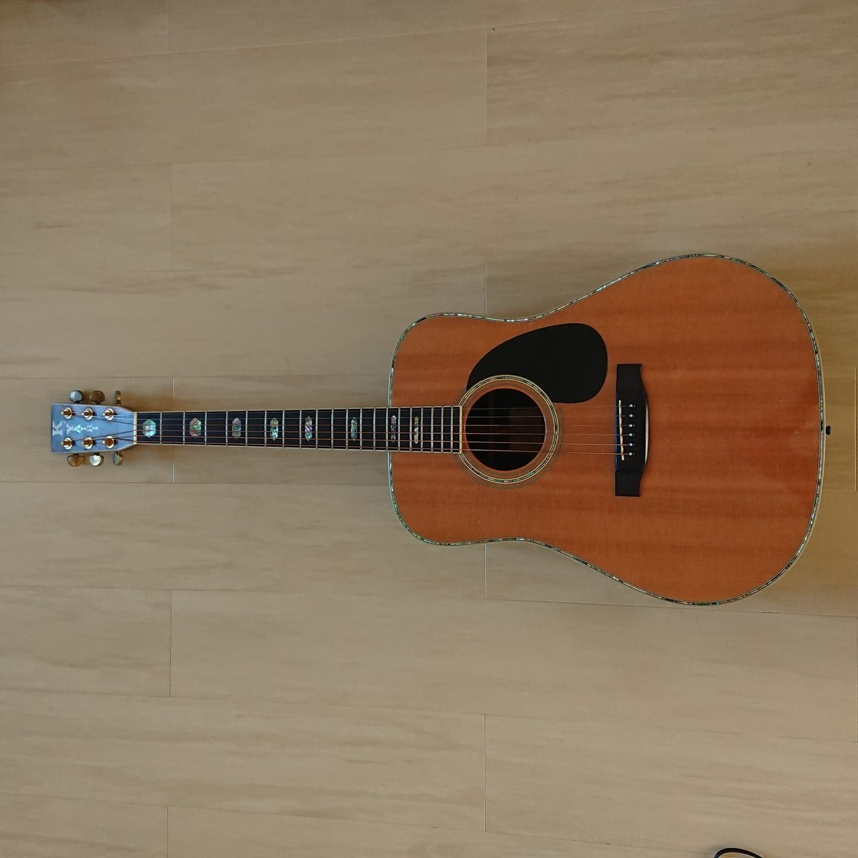
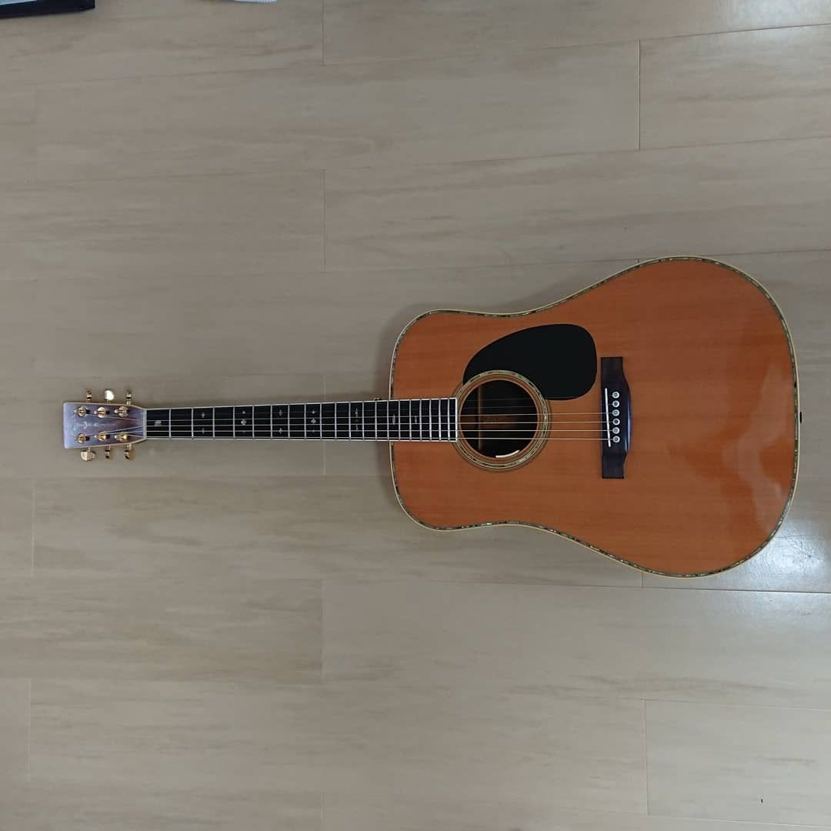
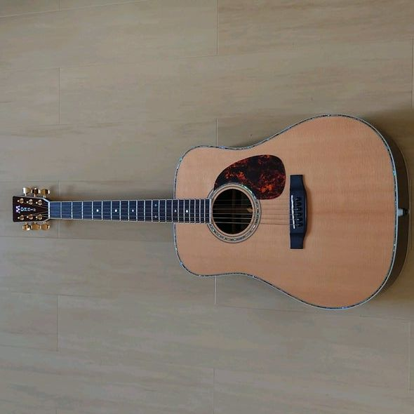
所有ギターの全画像
1 Martin D-28 (自分で購入)
2 Martin HD-28VR
3 Morris W-40
16 Martin D-18
7 Martin D-28 (ヤフオク)
9 Martin HD-28
4 Martin D-35
5 Martin D-45
11 Martin O-18
12 Martin O-18 (pick)
8 Martin OO-18V
13 Martin OOO-28
10 Martin OOO-18
15 Gibson J-45
14 Gibson Hummingbird
6 Gibson DOVE
18 Guild F30W
20 Guild D-240E
19 Gallagher G-50
21 K.Yairi YW-500P
17 K.Yairi DY-41
22 S.Yairi YD-220
23 Cat's Eyes CE-2000
24 Morris M-101Ⅲ
10 Martin OOO-18

Slide 26
--------------------------------------------------------------------------------------------------------------------------------------------------------------------------------
寝室のクローゼットに置いてあるケースは、左から下記の通り。
1 2 3 4 5 6 7 8 9 10 11 12 13 14 15 16 17 18 19 20 21 22 23
D-28 HD-28VR W-40 D-35 D-45 DOVE D-28 OO-18V HD-28 OOO-18 O-18 O-18 OOO-28 Hum. J-45 D-18 DY-41 F30W G-50 D-240E YW-500P YD-220 CE-2000 M-101Ⅲ
| |
〇 〇 〇 〇 〇 〇 〇 〇 〇 〇 〇 〇 〇 〇 〇 〇 〇 〇 〇 〇 〇 〇 〇 〇
--------------------------------------------------------------------------------------------------------------------------------------------------------------------------------
1 Black Case Martin D-28 446894 290,000円 1983
2 Black Case Martin HD-28VR 598067 305,000円 1996
3 Black Case Morris W-40 714015 40,000円 (購入価格) 1998
4 Blue Case Martin D-35 388519 D‘addario 1set 湿度計 200,000円 1975
5 Black Case Martin D-45 795964 MAQUIS(空) 鍵 598,000円 2000
--------------------------------------------------------------------------------------------------------------------------------------------------------------------------------
6 Black Case Gibson DOVE CUSTOMのため製造番号無し CaseはTRIUMPH 伝票 鍵 250,000円 ????
7 Blue Case Martin D-28 370729 〒424-0921 静岡市 清水区 218,000円 1974
8 Black Case Martin OO-18V 1356627 〒424-0927 清水市 清水区 220,000円 2008
9 Black Case Martin HD-28 598674 11と同じCase 保証書 伝票 200,000円 1996
10 Black Case Martin OOO-18 1251425 9と同じCase 178,000円 2006
11 Black Case Martin O-18 2243372 Bridge pin 1本 留め具5ヵ所 220,000円 2017
12 Black Case Martin O-18 2251957 9と同じCase 空 天体望遠鏡左 238,000円 2017
13 Black Case Martin OOO-28 2251957 9と同じCase 空 天体望遠鏡左 290,000円 2017
--------------------------------------------------------------------------------------------------------------------------------------------------------------------------------
14 Brown Case Gibson Hummingbird 13319091 175,000円 2019
15 Brown Case Gibson J-45 21410051 219,980円 2020
16 Black Case Martin D-18 2211574 伝票 〒960-1633 飯館村 238,000円 2017
17 Black Case K.Yairi DY-41 12009 伝票 鍵 51080568 0928 197,641円 1976
18 Black Case Guild F30W/DTAR NAT TK036001 伝票 保証書 鍵 136,980円 ????
19 Black Case Gallagher G-50 1284 伝票 保証書 鍵 396,000円 1979
20 Black Case Guild D-240E G22002786 伝票 保証書 57,200円 2020
21 Black Case K.Yairi YW-500P 12192 伝票 保証書 85,000円 1979
22 Black Case S.Yairi YD-220 007183 伝票 保証書 84,780円 ????
23 Black Case Cat‘s Eyes CE-2000 680077 伝票 保証書無し 263,474円 1977
24 Black Case Morris M-101Ⅲ 1802005 伝票 保証書 180,000円 2018
--------------------------------------------------------------------------------------------------------------------------------------------------------------------------------
25 Soft Case Martin Backpacker 114.997 佐川急便 19,000円 1992-2007
26 Soft Case Martin Backpacker 131.698 ヤマト運輸 26,480円 1992-2007
--------------------------------------------------------------------------------------------------------------------------------------------------------------------------------

